Slide 1


104年十二年國教入學方式說明
主講人:柳營國中 周憲章校長

Slide 2
12年國教入學管道
身心障礙適性輔導安置 | 免試入學 |  |  |  | 特色招生 |  |  |  |  | 其他
 | 校內直升 | 就學區免試 含產特 及 進修學校 | 技優甄審 | 單獨招生 含園區生及進修學校 | 甄選入學 |  |  |  | 考試分發入學 | 實用技能班 學程 | 建教合作班 | 體育績優 |  |  | 未受獎補助私校單獨招生
 |  |  |  |  | 科學班 | 藝術才能班 | 職業類群科 | 體育班 |  |  |  | 獨招 | 甄試 | 甄審

Slide 3
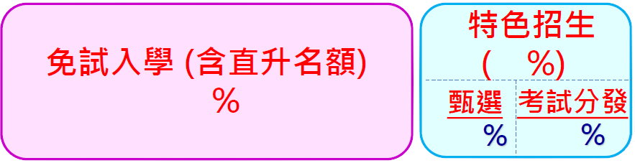
104學年度台南區
約6
約94
3.3
2.7
市立、私立學校直升比例上限以高中職部核定招生數之50%
為限。但私立學校國民中學部學生人數小於學校招生人
數者，不得高於國民中學部應屆畢業學生人數60%，並採逐
年漸進方式調整比率，至108學年度不得高於50％。
Notes:
特色招生1683人
甄選933人
考試分發750人

Slide 4
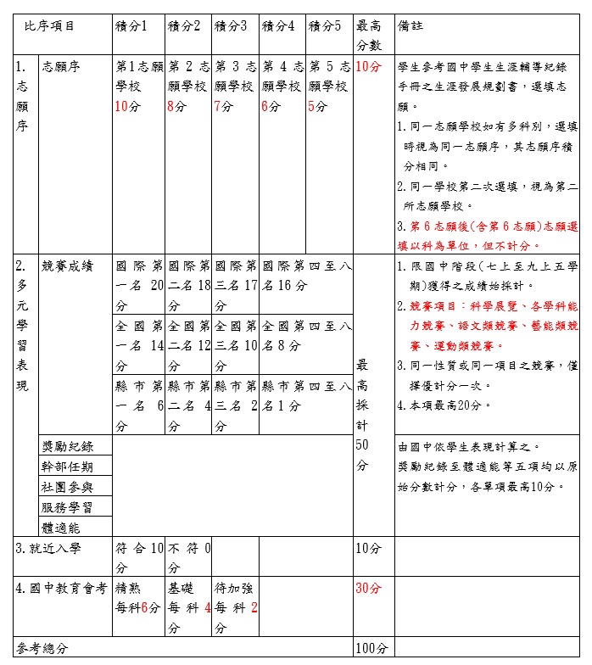
104年免試入學
超額比序項目
積分對照表
多元學習表現採計
前五學期。
104年採計至2月23日(開學前一日)

Slide 5
103、104年台南區免試入學之不同
志願校前五校採多志願（有計分），第六志願校後志願選填以科為單位，但不計分。
取消學生生涯發展規劃（五專仍有採計）、技職證照或資格檢定、均衡學習
競賽項目國際發明展不計分，改以敘獎方式辦理。
多元學習表現取消五級分，改為原始分數計分。
免試只有一次。

Slide 6
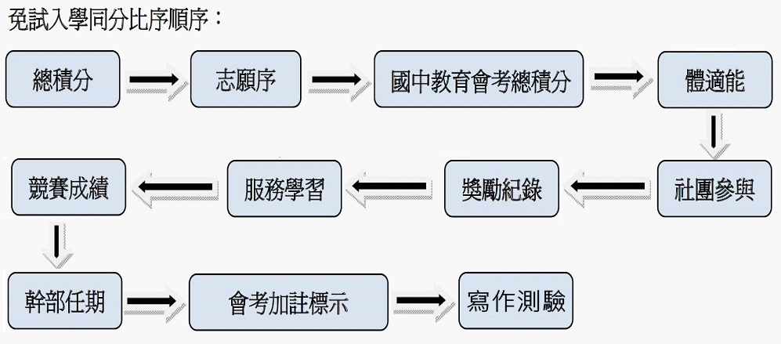
免試入學作業要點陸-四-(二)(三)
經濟弱勢
16

Slide 7
2. 104年志願序(最高10分)
第一志願校 | 第二志願校 | 第三志願校 | 第四志願校 | 第五志願校 | 其他志願校
10 | 8 | 7 | 6 | 5 | 0
1.同一志願學校如有多科別，選填 時視為同一志願 序，其志願序積分相同。 2.同一學校第二次選填，視為第二 所志願學校。 3.第6志願後(含第6志願)志願選填以科為單位，但 不計分。 4.採取電腦線上選填志願的方式進行。

Slide 8
104年志願序(10分)範例
志願序 | 第1志願 | 第2志願 | 第3志願 | 第4志願 | 第5志願 | 第6志願 | 第7志願 | 第8志願
志願序積分 | 10分 | 8分 | 7分 | 6分 | 5分 | 0分 | 0分 | 0分
志願序學校名 | 高職甲 | 高中甲 | 高職甲 | 高職乙 | 高中乙 | 高中丙 | 高職乙 | 高職乙
錄取序號1 | 高職甲 科別1 | 普通科 | 高職甲 科別4 | 高職乙 科別1 | 普通科 | 普通科 | 高職乙 科別4 | 高職乙 科別5
錄取序號2 | 高職甲 科別2 |  | 高職甲 科別5 | 高職乙 科別2 | 綜高科
錄取序號3 | 高職甲 科別3 |  |  | 高職乙 科別3
錄取序號4
錄取序號5

Slide 9
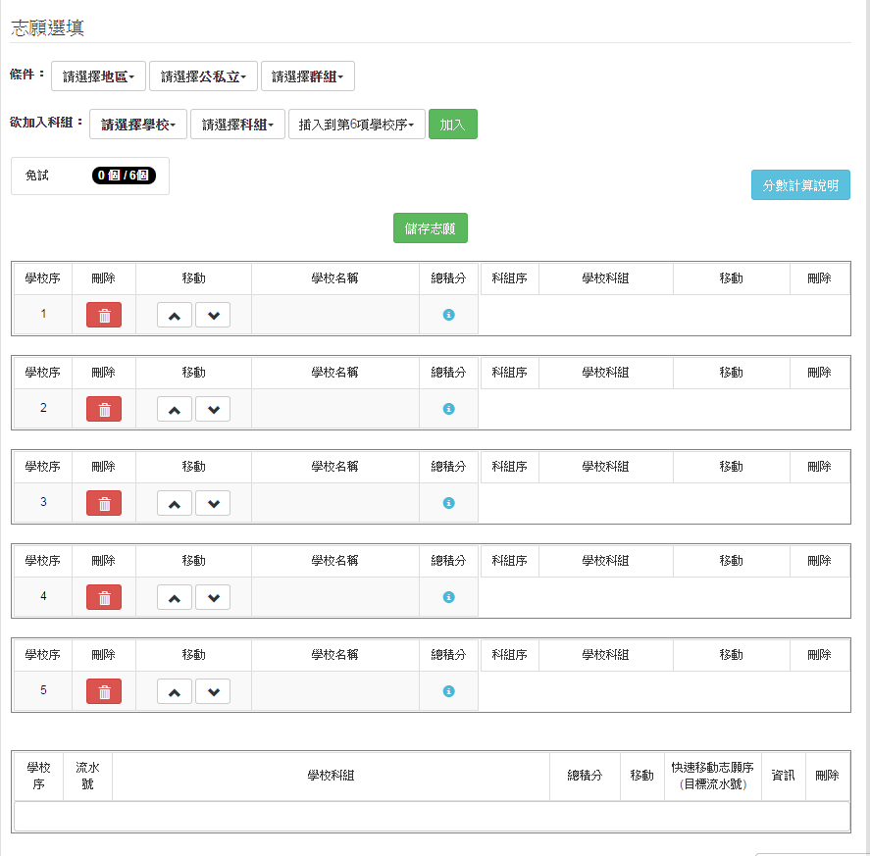

Slide 10
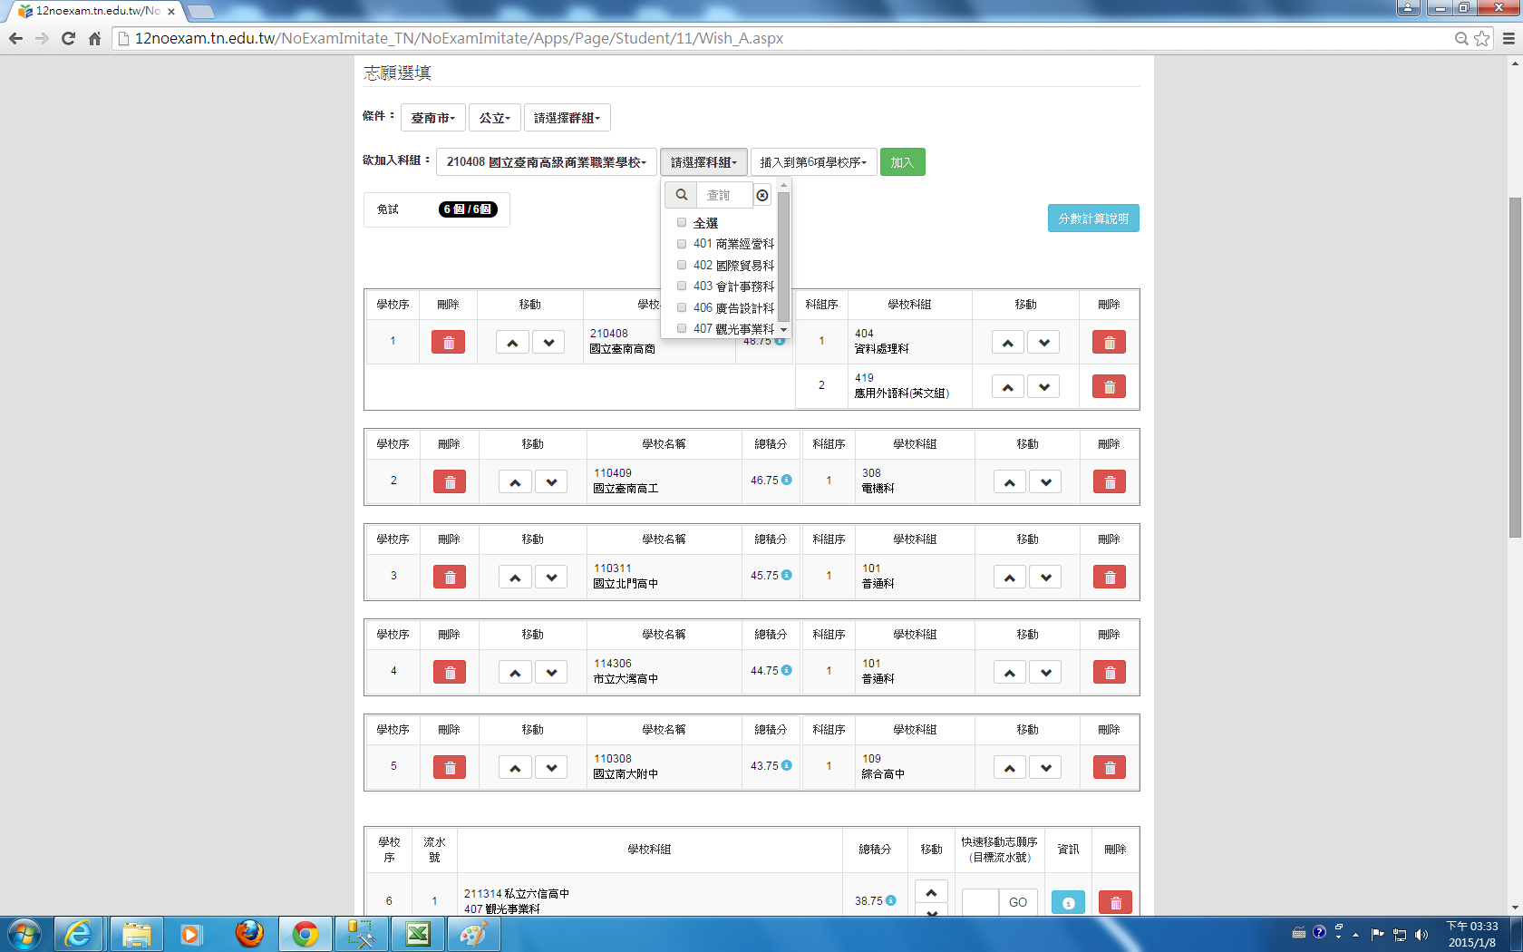

Slide 11
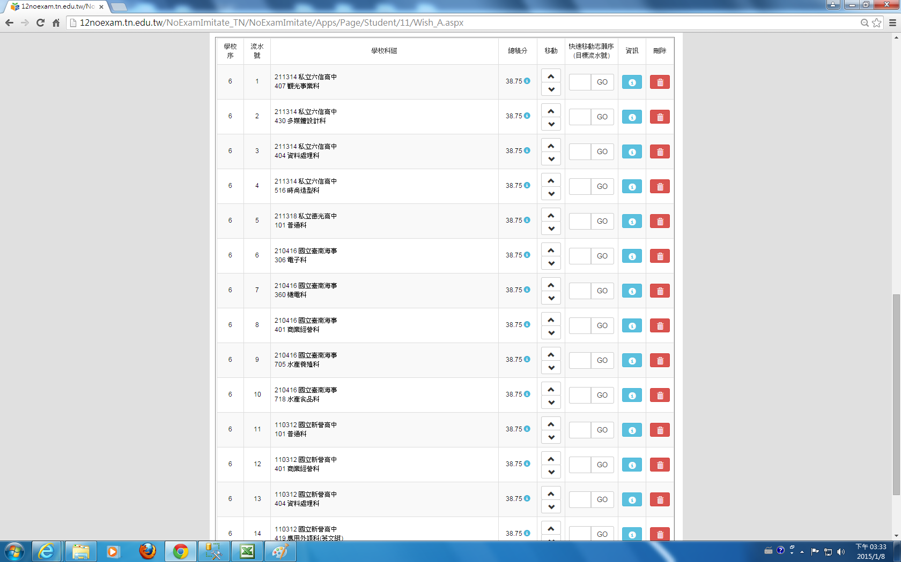

Slide 12
志願選填注意事項
分發方式為：若學生錄取多科系，則以學生選填志願為第一優先考量，並非以學生分數最高之錄取科系為最優先錄取。
志願分發採從左而右(由第一志願校到第五志願校)，從上而下的方式(由科別1、科別2、科別3…)來進行分發。

Slide 13
志願選填注意事項
保障名額，係指同一所國中選填該高中職校為第一志願，其申請者中分數最高者。若該生參加特色招生考試分發後，將特色招生志願置於所有免試志願之前，即喪失保障資格。
當高中職核定招生名額小於所應保障之名額時，各保障名額依超額比序同分比序順序比較之。經比序仍超額時，超額之部分不列入保障名額，與其他學生共同參加第一階段免試入學分發。

Slide 14
志願選填注意事項
第一次學生上網選填志願模擬：1/22(四)上午8時-1/25(日)下午5時。
第二次學生上網選填志願模擬：4/23(四)上午8時-4/26(日)下午5時。
正式志願選填日：6/11(四)上午8時-6/14(日)下午5時。
模擬及正式選填志願，學生可在家選填。若學生家中無法進行電腦選填志願者，請學校協助安排電腦教室供學生志願選填。

Slide 15
志願選填注意事項
避免將同一高中職填在連續之志願校中，造成志願校分數計算之落差。
第1志願
10分
高職甲
高職甲 科別1
高職甲 科別2
高職甲 科別3
高職甲 科別4
高職甲 科別5
志願序 | 第1志願 | 第2志願 | 第3志願
志願序加分 | 10分 | 8分 | 7分
志願序學校名 | 高職甲 | 高職甲 | 高中甲
錄取序號1 | 高職甲 科別1 | 高職甲 科別4 | 普通科
錄取序號2 | 高職甲 科別2 | 高職甲 科別5
錄取序號3 | 高職甲 科別3
15

Slide 16
十二年國教入學制度辦理原則
103年8月22日教育部發布新聞稿。
「先免後特、多元入學、一次分發到位」
所謂「一次分發到位」是指學生報名參加免試及特色招生考試分發入學，只會有一個分發結果。學生先選填免試志願，後再選填特招考試志願。免試志願選填完畢後，不得再更動，等到特招考試完後，再將特招考試志願依學生個人意願，置入已選填之免試志願順序中，形成新的志願排序，並據以進行分發。所以一次分發到位也就是免試及特色招生考試分發入學一起分發，一位學生只會錄取一個志願。

Slide 17
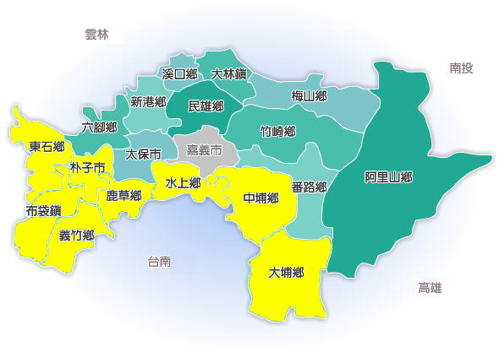
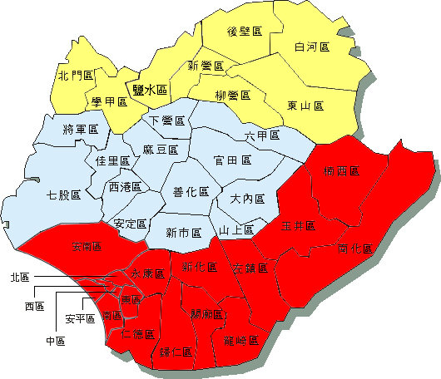
臺南區 VS 嘉義區

Slide 18
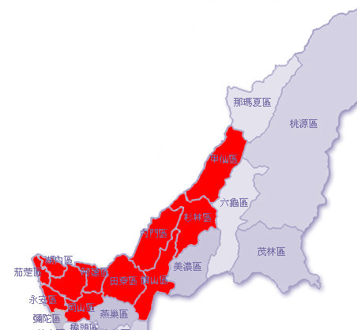
臺南區 VS 高雄區

Slide 19
就學區 | 共同就學區 |  | 與103學年度規劃是否相同
 | 本區國中 | 他區高級中等學校
臺南區 | 後壁區、白河區 | 嘉義市東區、西區 | 相同
 | 後壁區、白河區、北門區、 學甲區、鹽水區、新營區、 柳營區、東山區 | 嘉義縣東石鄉、朴子市、 布袋鎮、義竹鄉、鹿草鄉 水上鄉、中埔鄉、大埔鄉 | 相同
 | 楠西區、南化區、玉井區、 左鎮區、新化區、龍崎區、 永康區、歸仁區、關廟區、 安南區、仁德區、安平區、 北區、中西區、東區、南區 | 高雄市甲仙區、杉林區、 內門區、旗山區、田寮區 阿蓮區、湖內區、路竹區 茄萣區、永安區、岡山區 | 相同

Slide 20
共同就學區可選填之學校
行政區 | 共同就學區之高中職
北門區、學甲區、鹽水區、 新營區、柳營區、後壁區、 東山區、白河區 | 東石高中、萬能工商
後壁區、白河區 | 嘉義高中、嘉義女中、嘉義高工、 嘉義高商、華南高商、嘉義家事、 興華高中、仁義高中、嘉華高中、 輔仁高中、宏仁女中、立仁高中、 東吳工家
楠西區、南化區、玉井區、 左鎮區、新化區、龍崎區、 永康區、歸仁區、關廟區、 仁德區、安平區、中西區、安南區、北區、東區、 南區 | 旗美高中、旗山農工、岡山高中、 岡山農工、華德工家、路竹高中
Notes:
刪除嘉義縣弘德工商、嘉義市大同高商、高雄旗美商工

Slide 21
2.競賽成績(正向表列，最高20分)
國際性、全國性的比賽由教育部公布的項目始得採計。
區域性、縣市性的比賽由臺南市政府教育局公布的項目始得採計(公布於本市12年國教網)。
計分原則
  區域性競賽比照縣市性競賽計分
  團體賽依個人賽積分折半計算
  國中在學期間同一性質或同一項目之競賽僅擇優計分一次(科學展覽、各學科能力競賽、語文類競賽、藝能類競賽、運動類競賽)

Slide 22
2.競賽成績(正向表列，最高20分)
全國性、國際性競賽
臺南區十二年國民基本教育超額比序區域性縣市性競賽採計一覽表
全國運動會選拔賽採計競賽項目表
全民運動會選拔賽採計競賽項目表
競賽成績專案採計項目一覽表
變更免試就學區學生、轉學生，以及本區至他區比賽並獲獎之學生其競賽成績採計須依本市正向表列項目，所獲獎之競賽，其名稱與前開一覽表相符者始予採計分數

Slide 23
2.競賽成績(正向表列，最高20分)
競賽成績由學校將獎狀送件至免試入學委員會審核後，由委員會直接將分數輸入系統中。
競賽成績、獎勵紀錄、幹部任期、社團參與及服務學習等項，不得因同一事由重複採計加分。
3月30日競賽審查結束後，經採計者，請學校在4月2日前，將其獎勵紀錄註記，避免同一事由重複採計。
請務必提醒學生審慎選擇競賽與獎勵之註記

Slide 24
3.獎勵紀錄(最高採計10分)
重大獎懲案件校內由學生獎懲委員會進行審議。
獎懲類別
  獎勵：包括大功、小功及嘉獎三類
  懲罰：包括大過、小過及警告三類
獎懲之計分(功過可相抵)
  獎勵：嘉獎0.25分、小功0.75分、大功2.25分
  懲罰：警告扣0.25分、小過扣0.75分、大過扣2.25分。
3分
7分
功過相抵後，無懲處紀錄者
至少28次嘉獎

Slide 25
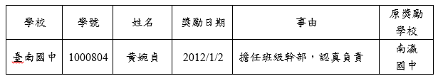
3.獎勵紀錄(最高採計10分)
獎懲紀錄之「銷過」日期，採計至104年2月23日止。
3月10日前(暫訂)將所有多元學習記錄（包含銷過記錄）都登錄完畢。
3月10日前(暫訂)，若發現轉入生在原校的獎勵紀錄中，有擔任幹部但未標記之獎勵，請依下列格式整理後，電子郵件寄至tnwjane@tn.edu.tw ，由中心統一處理（標記為幹部）

Slide 26
4.幹部任期(最高採計10分)
學生幹部都是透過公平、公正、公開的民主程序產生，教師不得指派，也不得由學生輪流擔任。
幹部包含班級內幹部及全校性幹部。
班級內幹部之數量以1 人服務3 人之比例計算為原則，公立學校每班至多10 人；私立學校班級人數較多者，至多15人，不得浮濫。

Slide 27
4.幹部任期(最高採計10分)
全校性幹部包括學生(自治)會會長(市長、主席)
每個幹部(含全校性幹部)均為3分。(滿一學期)
單一學期均有擔任全校性幹部或班級幹部者，擇一採計。
  學生擔任幹部，須服務滿一學期始納入計分。接替擔任幹部未滿一學期者，學校得另為適當之獎勵。
Notes:
不含社團幹部

Slide 28
4.幹部任期(最高採計10分)
對104學年度起入學高級中等學校之學生，其國一、國二已擔任過學校各委員會之學生代表及自治會幹部者，仍給予幹部分數每學期3分。
103學年度第1學期新選出之全校性幹部除學生(自治)會會長(市長、主席)採計全校性幹部分數外，其餘不採計幹部分數，以敘獎為之。

Slide 29
4.幹部任期(最高採計10分)
104學年度入學高級中等學校學生，除學生(自治)會會長(市長、主席)可採計外，其國一、國二確實擔任過學校各委員會之學生代表者，如學生申訴評議委員會代表、學校性平委員會代表等等，仍得依實登載幹部名稱及其成績。
104學年度入學高級中等學校學生，其國三上學期之全校性幹部僅限學生(自治)會會長(市長、主席)。

Slide 30
5.社團參與(最高採計10分)
學生參加學校於課程內或課程後(含假日及寒暑假)所實施的社團，每學期只要滿16小時以上，並經教師評核通過者給2分。
社團參與之分數，每學期最高2分。 (參加多個社團者，最高仍以2分計。)
包括學藝性社團（如語文類、科學類）才藝性社團如（音樂類、表演團隊類、視覺藝術類、體育性社團（如球類、田徑類 ）等。
104年，技藝課程亦採計。

Slide 31
6.服務學習(最高採計10分)
校外服務：包含「臺南市公私立國民中學校外服務學習機構一覽表」之機構和「ＯＯ國民中學校外服務學習機構一覽表」內所列，始可採計。
校外服務學習須於事前由學生經家長同意後，向學校申請登記參加後，始得採計。未經申請之校外服務學習不予採計。
校內服務由學校規劃校內服務學習課程或活動，並發給服務學習證明。

Slide 32
學生申請服務學習示意圖：
非上述服務學習機構之單位，請向教育局或學校申請列入市級或學校校外服務學務機構一覽表。

Slide 33
6.服務學習(最高採計10分)
服務學習只要五學期(七上到九上)達到40小時以上即可拿到滿分(每小時以0.25分計)。五專採計最高56小時。(五專滿8小時得1分，幹部1學期得1分，合計最高7分)
本年度高中職免試入學之服務時數，採計至104年2月23日止，2月23日24時以前的服務時數，若學校尚未輸入，請記得切換到103學年度第1學期進行登錄。五專免試入學之服務時數，採計至104年5月15日0時0分，故國三生2月24日以後之服務時數，請學校照常登錄。

Slide 34
7.體適能(最高採計10分)
體適能包括肌耐力(一分鐘屈膝仰臥起坐)、柔軟度(坐姿體前彎)、瞬發力(立定跳遠)、心肺耐力(1600/800公尺跑走)
學生至檢測站檢測，計分標準如下(同一次檢測)
四項均無(或僅一項)達門檻 | 任兩項 達門檻 | 兩項達50 | 兩項達75 | 兩項達85
4 | 6 | 8 | 9 | 10
Notes:
未參加檢測者0分

Slide 35
7.體適能(最高採計10分)
持有各級主管機關特殊教育學生鑑定及就學輔導會鑑定為身心障礙學生之證明，或領有身心障礙手冊(證明)者，或持有公立醫院證明為重大傷病、體弱學生，考量學生身心發展差異及就學權益，比照門檻標準，予以計分(4分)。
其他：由學生說明原因，經學校組成專責小組認定確屬不宜檢測之學生，比照門檻標準，予以計分(4分)。(會議資料留存備查)

Slide 36
7.體適能(最高採計10分)
103學年度設置之檢測站如下：
  大灣高中、永仁高中、復興國中、南新國中、
  大成國中、麻豆國中、新化國中、佳里國中、
  民德國中、玉井國中、金城國中、安順國中、
  崇明國中、後甲國中、新東國中、歸仁國中、
  忠孝國中。
提供九年級學生補測機會及八年級學生全面檢測。

Slide 37
臺南區超額比序表之多元表現一覽表
項目 | 本項目 最高上限 | 超額比序單項 最高採計分數
競賽成績 | 20分 | 20分 | 六項最高 採計50分
獎勵記錄 | 5個學期 | 10分
幹部任期 | 5個學期 | 10分
社團參與 | 5個學期 | 10分
服務學習 | 40小時 | 10分
體適能 | 10分 | 10分

Slide 38
8.就近入學
  考量學校指標性、類科專門性，臺南一中、臺南女中、臺南二中、家齊女中、南科實中、臺南高工、臺南高商、臺南海事為全區型學校。
  考量國中、高中地域一貫性，私立高中職原則上為全區型學校，如欲劃分就近入學區域則尊重其意願。
  考量學校原設立之宗旨，原4所市立完全中學均需劃分就近入學區，以更符合社區民眾之期待
  其餘學校則依該校近3年學生來源及公車路線作為規劃就近入學區之考量，並以朝向社區化學校為目標。

Slide 39
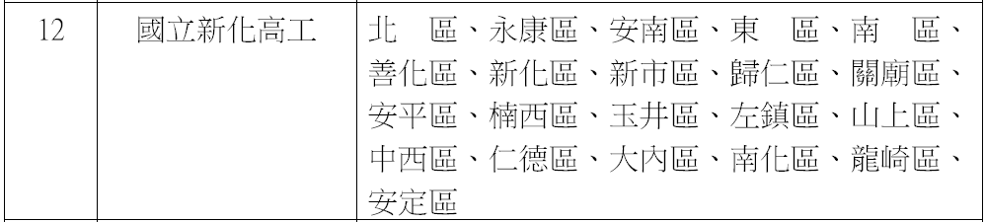
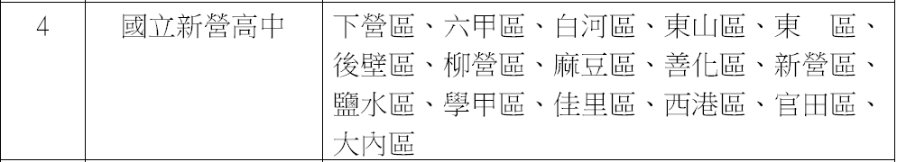
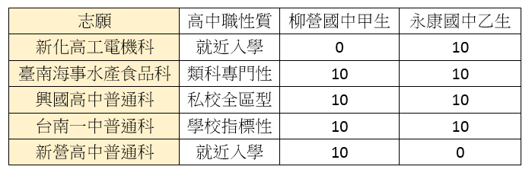
8.就近入學（範例）
選填全區型學校，核予10分

Slide 40
9.教育會考
會考題目依據九年一貫課程綱要命題，重於融會貫通的基本題型。
採標準參照，分為精熟(6分)、基礎(4分) 、待加強(2分) 3個等級，不僅較易達到，也不用分分計較。
考試日期：104/5/16(六)-104/5/17(日)
此項分數於放榜後，由免試入學委員會直接將會考成績轉入免試入學作業系統。

Slide 41
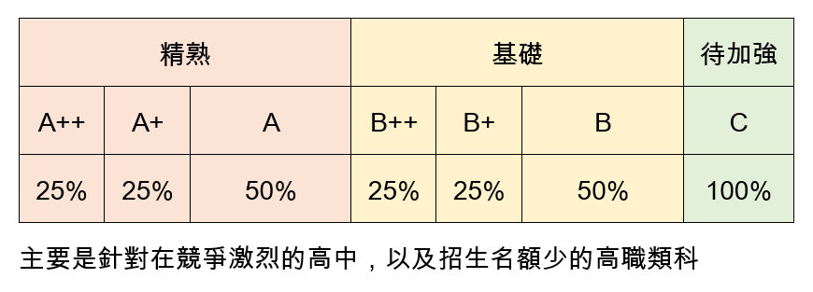
教育會考加註標記

Slide 42
103年國中教育會考各科能力等級加標示人數百分比統計表
 |  | 國文 |  | 英語 |  | 數學 |  | 社會 |  | 自然
精熟 | A++ | 16.43% | 5.56% | 16.96% | 4.26% | 16.47% | 6.39% | 16.47% | 4.26% | 14.37% | 4.29%
 | A+ |  | 5.11% |  | 4.87% |  | 3.10% |  | 5.05% |  | 3.50%
 | A |  | 5.76% |  | 7.83% |  | 6.98% |  | 7.16% |  | 6.58%
基礎 | B++ | 66.23% | 18.55% | 49.31% | 14.23% | 50.13% | 15.31% | 63.58% | 17.55% | 60.38% | 15.41%
 | B+ |  | 15.81% |  | 10.76% |  | 12.06% |  | 15.97% |  | 16.46%
 | B |  | 31.87% |  | 24.32% |  | 22.76% |  | 30.06% |  | 28.51%
待加強 | C | 17.34% |  | 33.73% |  | 33.40% |  | 19.95% |  | 25.25%
備註：
1、各科能力等級加標示人數百分比係以有效人數計算(即扣除缺考、重大違規及點字卷者)。各科有效人數分別為：國文 267405 人、英語 267475 人、數學 266719 人 、社會 266718 人 、自然 267457 人。
2、所有相同答對題數皆為同一標示。

Slide 43
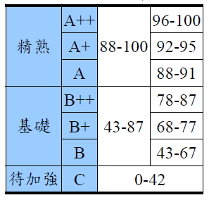
教育會考-英語科計分說明
英語科整體能力加權分數公式：
（聽力答對題數/聽力總題數）× 20 +
（閱讀答對題數/閱讀總題數）× 80
依加權分數將考生區分為
「精熟」、「基礎」及
「待加強」3 個能力等級。
(圖：以102年試辦國中教育會考資料計算)

Slide 44
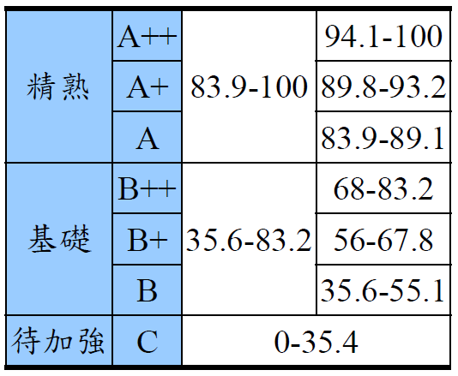
教育會考-數學科計分說明
數學科非選擇題至多考三題(考量閱卷期程)
數學科整體能力加權分數公式：
（選擇題答對題數/選擇題總題數）× 85 +
（非選擇題得分/非選擇題總分）× 15
依加權分數將考生區分為
「精熟」、「基礎」及
「待加強」3 個能力等級。
(圖：以102年試辦國中教育會考資料計算)

Slide 45
特色招生-甄選入學
藝術才能班：音樂、美術、舞蹈、戲劇
體育班
科學班
職業類科

Slide 46
特色招生甄選入學-藝術才能班
104年3月報名，4月進行術科測驗
考試科目與以往相同
學校 | 特色班別名稱 | 班級數 | 招生數 | 總數
台南二中 | 美術資優班 | 1 | 30 | 30
台南女中 | 音樂班 | 1 | 30 | 30
家齊女中 | 舞蹈資優班 | 1 | 30 | 30
新營高中 | 美術資優班 | 1 | 30 | 30

Slide 47
特色招生-體育班
104年5月報名、進行術科測驗。
以自辦或聯合辦理的術科測驗分數作為入學依據。術科測驗內容包括基礎體能、專項技術及運動成就表現等，由學校依體育班發展運動種類及特色課程內容，各自設計考科及計分方式

Slide 48
特色招生甄選入學-體育班
學校 | 特色班別名稱 | 班級數 | 招生數 | 總數
北門高中 | 足球、田徑 | 1 | 30 | 30
土城高中 | 射箭、划船、壘球 | 1 | 30 | 30
南寧高中 | 羽球、軟式網球、跆拳道、游泳 | 2 | 60 | 60
新豐高中 | 羽球、足球、桌球 | 1 | 30 | 30
善化高中 | 籃球、棒球、網球 | 1 | 30 | 30
北門農工 | 田徑、排球、軟式網球 | 1 | 30 | 30
曾文農工 | 排球、跆拳道、國術 | 1 | 30 | 30
台南海事 | 田徑、棒球、輕艇 | 1 | 30 | 30

Slide 49
特色招生甄選入學-科學班
104年3月進行科學班科學能力檢定
以科學營的方式辦理考試，測驗科目為科學實驗。準備方式除了學校課業學習之外，特別需要著重實驗原理、設計及操作。
學校 | 特色班別名稱 | 班級數 | 招生數 | 總數
台南一中 | 科學班 | 1 | 30 | 30

Slide 50
特色招生甄選入學-職業類科
104年4月進行測驗
各校依群科屬性，考量國中生學習基礎，規劃簡易操作測驗，或者依招生需求，以書面審查、口試等方式進行篩選。

Slide 51
特色招生甄選入學-職業類科
學校 | 特色班別名稱 | 班級數 | 招生數 | 總數
台南高商 | 文創設計班 | 2 | 57 | 228
 | 餐旅休閒管理班 | 2 | 57
 | 外貿精英班 | 1 | 38
 | 職場英文精英班 | 1 | 38
 | 數位科技精英班 | 1 | 38
台南高工 | 金屬創意班 | 1 | 38 | 38
新營高工 | 電腦輔助設計與製造菁英班 | 1 | 38 | 38
家齊女中 | 流行服飾特色班 | 1 | 38 | 38
陽明工商 | 應用外語特色班 | 1 | 35 | 35
光華高中 | 動漫國際班 | 1 | 48 | 96
 | 在地寰宇美食文化領航班 | 1 | 48
亞洲餐旅 | 國際餐旅菁英班 | 1 | 40 | 40

Slide 52
特色招生考試分發入學
特色招生考試分發入學以學科測驗為主。
考試分發入學多是以學科發展為主軸的特色班級

Slide 53
特色招生考試分發入學
學校 | 特色班別名稱 | 班級數 | 考試科目 |  | 招生數 | 總數
台南一中 | 數理科學教育班 | 8 |  | 數學 | 320 | 320
台南女中 | 國際人文科學班 | 3 | 英文 | 數學 | 120 | 320
 | 理工醫學班 | 5 | 英文 | 數學 | 200
家齊女中 | 數理特色班 | 1 |  | 數學 | 40 | 40
新營高中 | 數理班 | 1 | 英文 | 數學 | 40 | 40
南科實中 | 科學人文班 | 1 | 英文 | 數學 | 30 | 30

